Slide 1
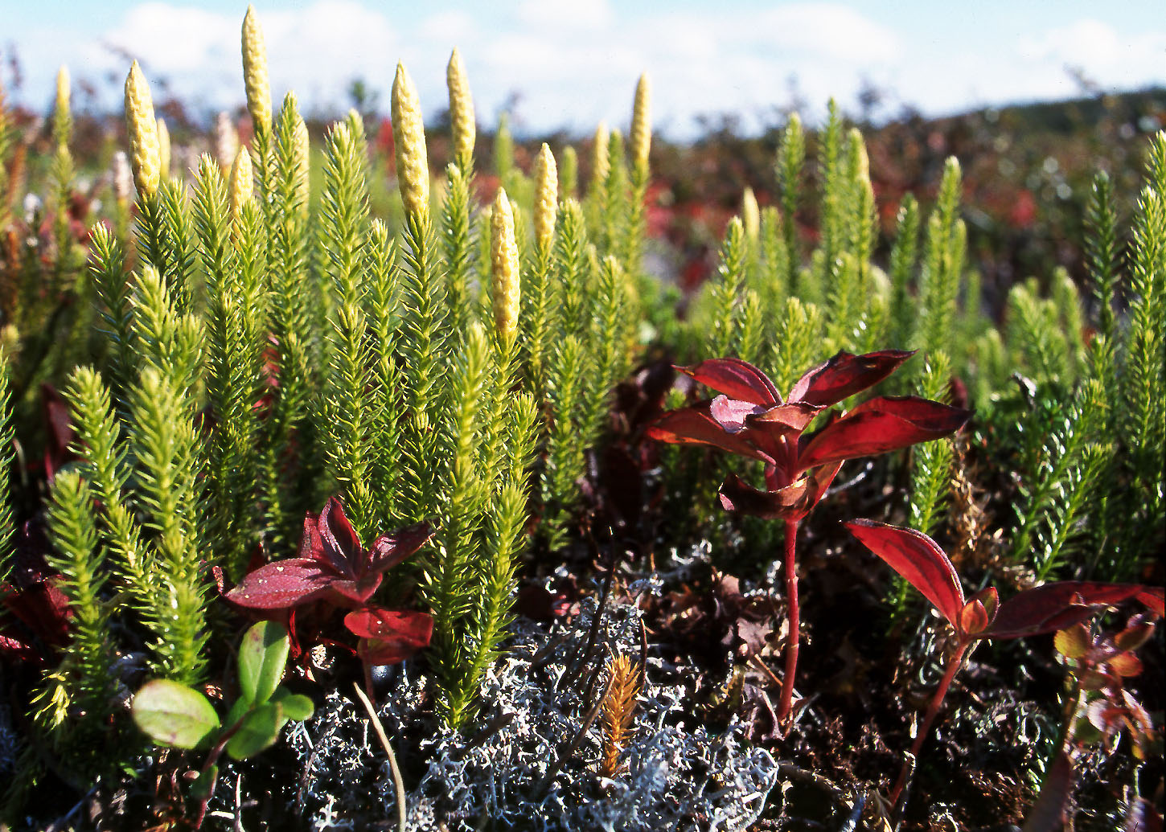
Вищі спорові рослини Загальна характеристика вищих спорових рослин

Slide 2
Вважають, що життя з’явилось у воді, а перші рослини — водорості. Вони розвивались, урізноманітнювались. У прибережних мулистих частинах водойм, що часто пересихали, склалися умови для виходу рослин на суходіл.
Перші рослини суходолу належать до відділуРиніофіти. Це вимерлі рослини, про них відомо дуже мало. Їх тіло складалося з підземної (ризоїди) та надземної частин. Розмножувались вони спорами. Виникли від зелених водоростей 400 млн років тому.

Slide 3
Особливості розмноження вищих спорових рослин
Вищі спорові рослини (відділи Мохоподібні, Плауноподібні, Хвощеподібні, Папоротеподібні) мають чергування поколінь. Це означає, що в життєвому циклі чергуються особини нестатевого (спорофіт) та статевого (гаметофіт) поколінь.
Статеві органи розвиваються на статевому поколінні. Чоловічі статеві органи — антеридії — утворення овальної форми, усередині яких розвиваються рухливі сперматозоїди (джгутикові чоловічі статеві клітини); жіночі статеві органи — архегонії, колбоподібної форми, у них розвивається нерухлива жіноча статева клітина —яйцеклітина.
Для запліднення сперматозоїд повинен потрапити в зовнішнє середовище і запліднити яйцеклітину, що знаходиться всередині архегонію.

Slide 4
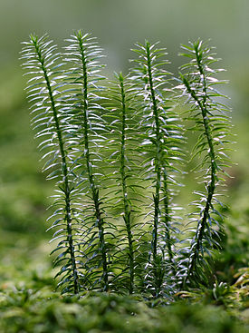
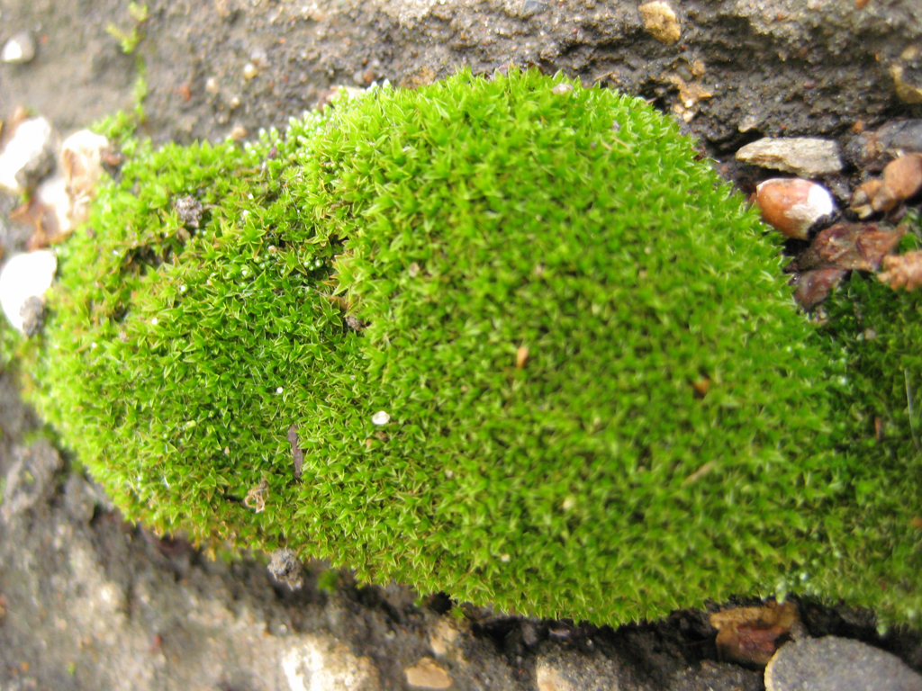

Slide 5
Для переміщення сперматозоїда необхідна вода. Із заплідненої яйце-клітини утворюється зародок. Він проростає іперетворюється на дорослу особину нестатевого покоління (спорофіт), яка розмножується спорами, що утворюються на ній у спорангіях. Особини статевого і нестатевого покоління дуже відрізняються між собою за будовою.

Slide 6
Розселяються мохи, плауни, хвощі та папороті за допомогою спор. Поширені вони в різних кліматичних зонах. Однак більшість мешкає на вологих ділянках суходолу, бо для статевого розмноження їм необхідна вода. Проте певні види цих рослин трапляються і в сухих борах, і навіть у пустелях.

Slide 7
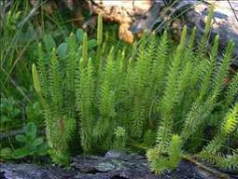
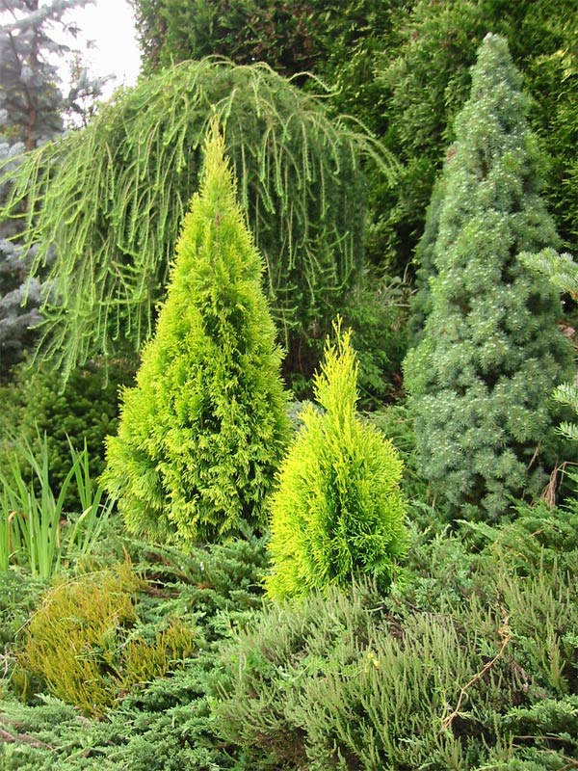

Slide 8
